Slide 1


CEAD
Coordenadoria de Educação a Distância
Bem-Vindo ao
Ambiente Virtual
de Aprendizagem (AVA)
da FCMSCSP

Slide 2





é
possível
é
eficaz
EAD
na
FCMSCSP
cria
redes
colaborativas
constrói
conhecimento
Antes de acessar o
Ambiente Virtual de Aprendizagem (AVA)....
Conheça nossa
Proposta!

Slide 3

A Educação a Distância da FCMSCSP resgata e considera a sua experiência para construção de um novo conhecimento.

Slide 4
Vamos fazer um trato?
Para tudo isso dar certo, contamos com você!

Slide 5

Construa vínculos
com os colegas e professores da disciplina.

Slide 6

Compartilhe, socialize, se integre ao grupo - o diferencial da educação a distância está na possibilidade de interação.

Slide 7

Comprometa-se com o seu aprendizado: autonomia, persistência, estudo e determinação são fundamentais para o desenvolvimento de um conhecimento significativo.

Slide 8
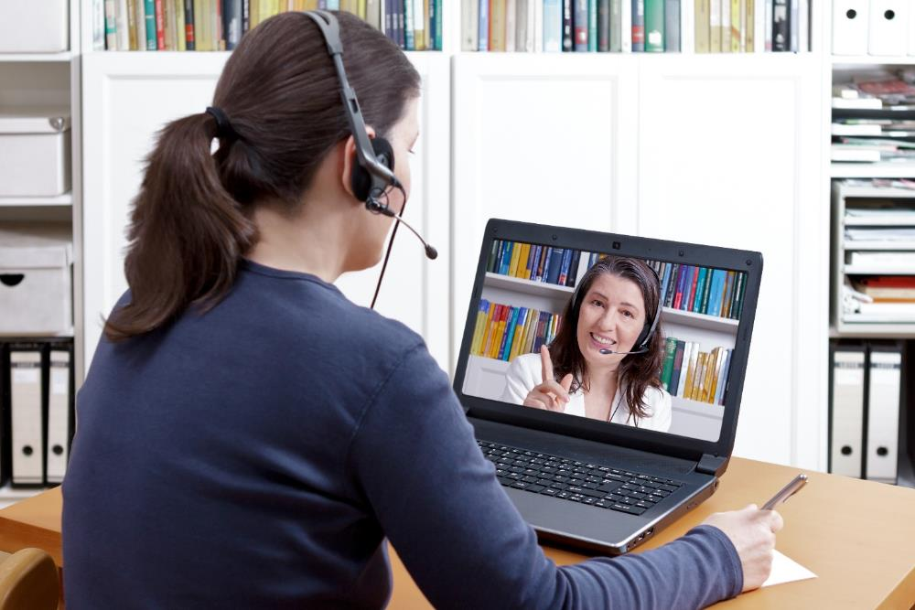
Você não está sozinho!
Os docentes da faculdade fazem parte do processo de
ensino-aprendizagem.

Slide 9

SEMPRE CONSULTE
as
informações
e
orientações!
São essenciais para você entender como a disciplina funciona.

Slide 10

Organize seu ritmo e tempo de estudo; aproveite ao máximo as oportunidades e faça adequações no seu dia-a-dia.

Slide 11

Conte com o apoio do suporte tecnológico nas questões de:
acesso (login e senha), localização das informações e dúvidas sobre o uso dos recursos na plataforma.
Nestes casos, envie um e-mail para: faleconosco.ead@fcmsantacasasp.edu.br

Slide 12


